Slide 1
JAVA

Slide 2
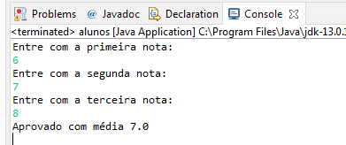
Exemplo Em modo console:
import java.util.Scanner;
public class alunos {
public static void main(String[] args) {
double nota1, nota2, nota3, media;
System.out.println("Entre com a primeira nota:");
nota1 = new Scanner(System.in).nextDouble();
System.out.println("Entre com a segunda nota:");
nota2 = new Scanner(System.in).nextDouble();
System.out.println("Entre com a terceira nota:");
nota3 = new Scanner(System.in).nextDouble();
media = (nota1+nota2+nota3)/3;
if(media >= 7) {
System.out.println("Aprovado com média "+media);
}
else if(media >=5) {
System.out.println("Recuperação com média "+media);
}
else {
System.out.println("Reprovado com média "+media);
}
}
}

Slide 3
Exemplo Em modo console:
import java.util.Scanner;
public class alunos
{
public static void main(String[] args)
{
double nota1, nota2, nota3, media;
System.out.println("Entre com a primeira nota:");
nota1 = new Scanner(System.in).nextDouble();
System.out.println("Entre com a segunda nota:");
nota2 = new Scanner(System.in).nextDouble();
System.out.println("Entre com a terceira nota:");
nota3 = new Scanner(System.in).nextDouble();
media = (nota1+nota2+nota3)/3;
if(media >= 7) {
System.out.println("Aprovado com média "+media);
}
else if(media >=5) {
System.out.println("Recuperação com média "+media);
}
else {
System.out.println("Reprovado com média "+media);
}
}
}
Comando saída: System.out.println
Comando entrada: System.in

Slide 4
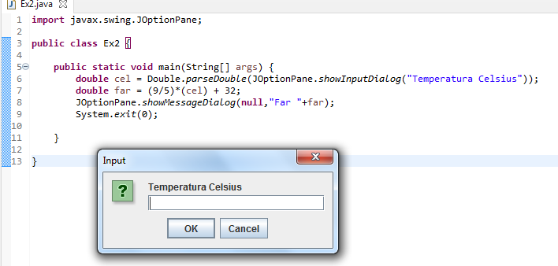
Exemplo Em modo Optionpane:

Slide 5
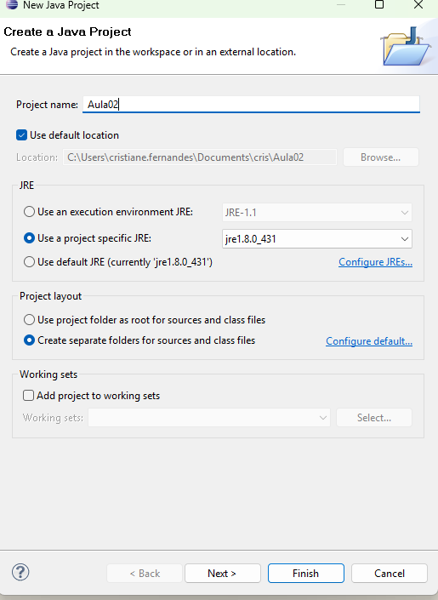
Ao criar um novo projeto JAVA
New => Java Project
Escolher a segunda opção JRE

Slide 6
Exercício1
import javax.swing.JOptionPane;
public class Ex1 {
public static void main(String[] args) {
String nome, endereco, bairro, cidade, estado, fone;
nome = JOptionPane.showInputDialog("Nome");
endereco = JOptionPane.showInputDialog("Endereço");
bairro = JOptionPane.showInputDialog("Bairro");
cidade = JOptionPane.showInputDialog("Cidade");
estado = JOptionPane.showInputDialog("Estado");
fone = JOptionPane.showInputDialog("Fone");
JOptionPane.showMessageDialog(null, "Nome :" + nome +
"\nEndereço " + endereco+
"\nBairro " + bairro +
"\nCidade " + cidade +
"\nEstado " + estado +
"\nFone " + fone);
System.exit(0);
}
}
Notes:
6
6

Slide 7
Exercício2
import javax.swing.JOptionPane;
public class Ex3 {
public static void main(String[] args) {
String nome,curso,disciplina;
nome = JOptionPane.showInputDialog("Nome: ");
curso = JOptionPane.showInputDialog("Curso: ");
disciplina = JOptionPane.showInputDialog("Disciplina:");
double nota1 = Double.parseDouble(JOptionPane.showInputDialog("Nota1: "));
double nota2 = Double.parseDouble(JOptionPane.showInputDialog("Nota2: "));
double nota3 = Double.parseDouble(JOptionPane.showInputDialog("Nota3: "));
double media = (nota1 + nota2 + nota3) /3;
JOptionPane.showMessageDialog(null,"Média Final: "+media);
System.exit(0);
}
}
Notes:
7
7

Slide 8
Exercício3
import javax.swing.JOptionPane;
public class Ex2 {
public static void main(String[] args) {
double celsius = Double.parseDouble(JOptionPane.showInputDialog("Temperatura Celsius: "));
double fahrenheit = ((9/5)*celsius) + 32;
JOptionPane.showMessageDialog(null,"Temperatura Fahrenheit: "+fahrenheit);
System.exit(0);
}
}
Notes:
8
8

Slide 9
Exercício4
import javax.swing.JOptionPane;
public class Ex4 {
public static void main(String[] args) {
String nome, produto;
nome = JOptionPane.showInputDialog("Nome Cliente: ");
produto = JOptionPane.showInputDialog("Produto: ");
int quantidade = Integer.parseInt(JOptionPane.showInputDialog("Quantidade : "));
double preco = Double.parseDouble(JOptionPane.showInputDialog("Preço: "));
double total = (quantidade * preco);
JOptionPane.showMessageDialog(null,"Total da Compra R$: " + total);
System.exit(0);
}
}
Notes:
9
9

Slide 10
Exercícios
5) Faca um script que receba como entrada os dados dos funcionários: nome, cargo e salário. Calcule um aumento de 5% sobre o salário. Ao final mostrar o novo salário calculado e o total da folha de pagamento da empresa:
6) Faca um script que receba como entrada os dados base e a altura de um triângulo. Utilizando a fórmula:
Area = ( Base x Altura ) / 2
Calcule e mostre a área calculada:
10
Notes:
10
10

Slide 11
Exercícios
7) Faça um script que receba como entrada os dados das pessoas: Nome, idade, peso e altura. Após, calcule o seu IMC – Índice de Massa Corporal utilizando a formula:
massa = peso / (altura * altura)
Ao final, mostrar nome e o IMC calculado.
8) Faca um script que receba como entrada os dados dos funcionários: nome, numero de horas trabalhadas, valor da hora trabalhada. Após calcule o salário bruto. Calcule um desconto de 2% de INSS. E ao final mostrar o nome e salário final calculado. Ao final o total da folha de pagamento da empresa.
11
Notes:
11
11

Slide 12
9) Escrever um script para ler nome e idade das pessoas e verificar a classificação:
Idade Classificação
0..3 escreva (‘Bebê’);
4..11 escreva (‘Criança’);
12..17 escreva (‘Adolescente’);
18..60 escreva (‘Adulto’);
61..99 escreva (‘3ª Idade’);
Ao final mostrar o total de pessoas em cada categoria.

Slide 13
10) Escrever um script para ler nome e a sigla do estado civil das pessoas e verificar a classificação:
Sigla Classificação
S Solteiro
C Casado
V Viúvo
D Divorciado
Ao final mostrar o total de pessoas em cada categoria.

